Slide 1
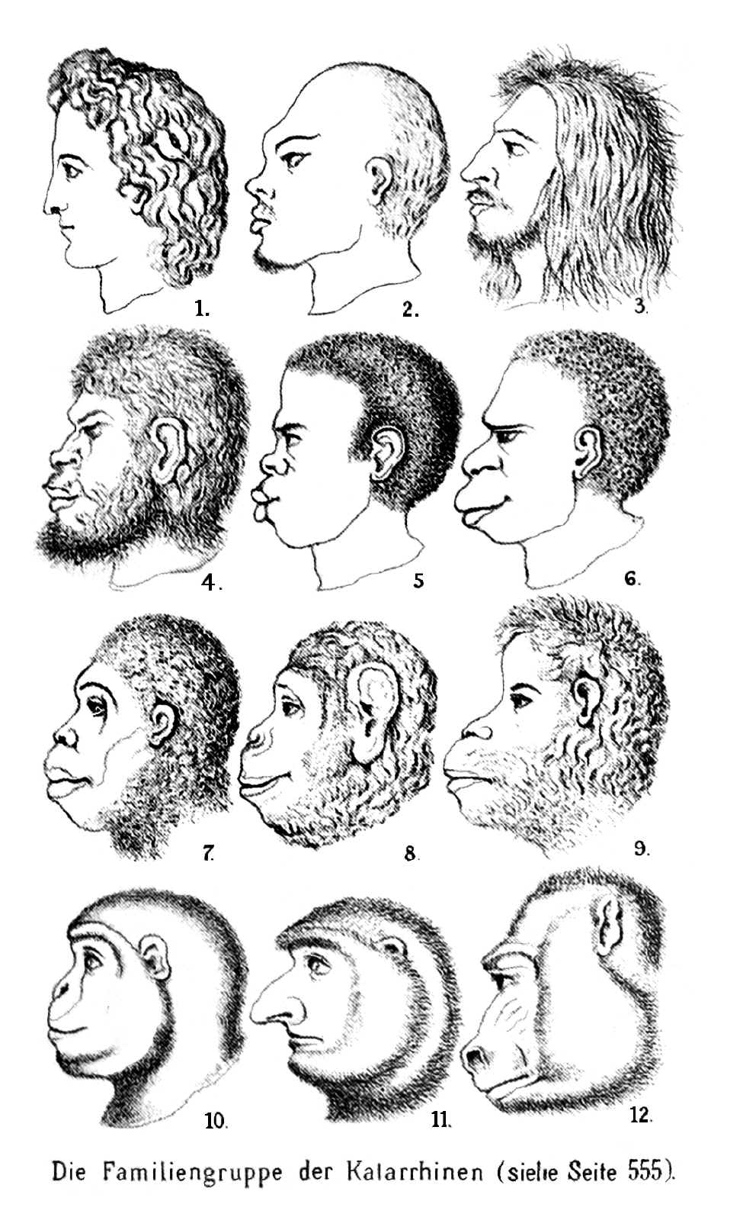
Consequenties evolutionaire ethiek: Eugenetica

Slide 4
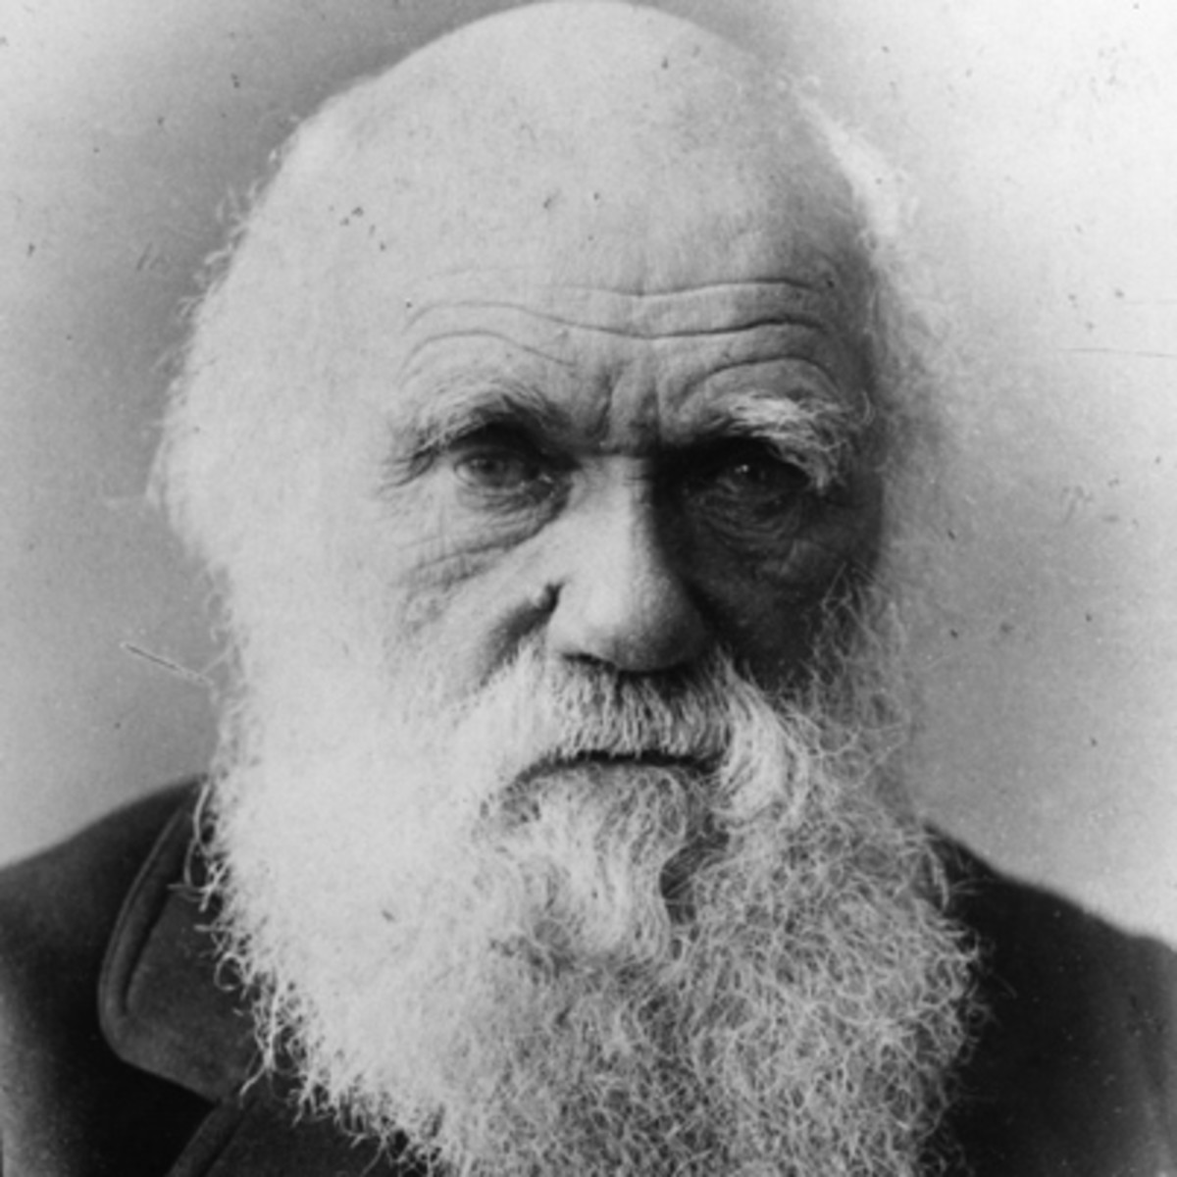
‘Bij wilden worden de zwakken van lichaam of geest spoedig geëlimineerd […]. Wij beschaafde mensen daarentegen doen ons uiterste best om het eliminatieproces tegen te gaan; wij bouwen gestichten voor de imbecielen, de verminkten en de zieken […]. Op die wijze planten de zwakke leden van beschaafde samenlevingen hun aard voort. Niemand […] zal betwijfelen dat dit zeer schadelijk moet zijn voor het menselijk ras.’
Charles Darwin, De afstamming van de mens (1871)

Slide 5
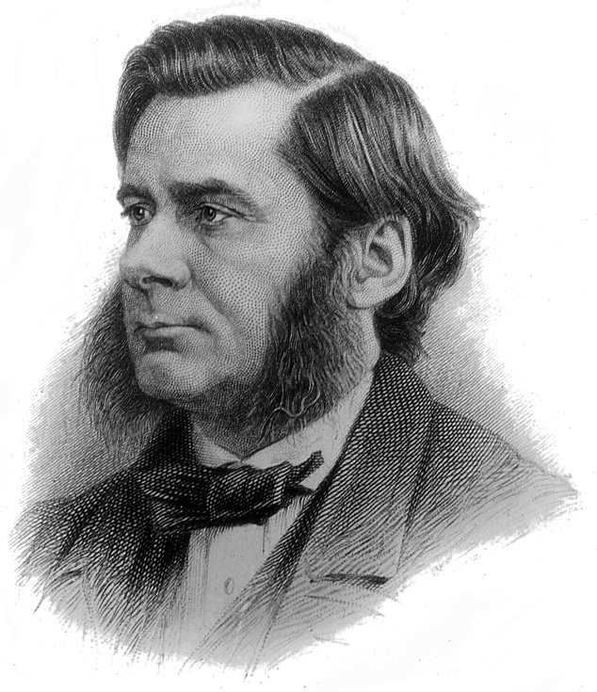
“Since law and morals are restraints upon the struggle for existence, the ethical process is in opposition to the principle of the cosmic process, and tends to the suppression of the qualities best fitted for success in that struggle”
Thomas Henry Huxley (Darwin’s Bulldog)

Slide 10
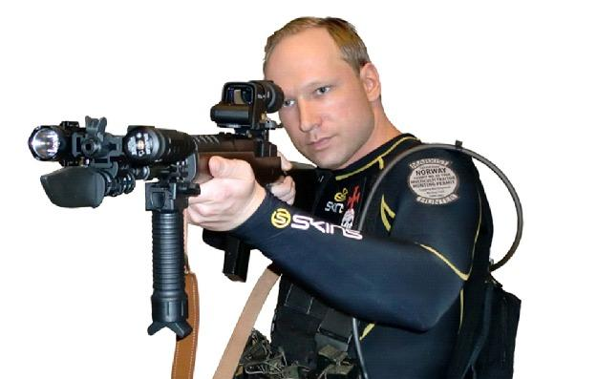
Anders Breivik
Moord nodig tegen overbevolking
Perfect Europa: Nationaal Darwinisme
Afrika mensen laten verhongeren
Etc…

